Slide 1

Space Fight
Подготовили ученики
7-х классов
Президентского ФМЛ №239
Голубев Павел и Макаров Павел
Учитель информатики:
Дружинина Мария Владимировна
:)

Slide 2

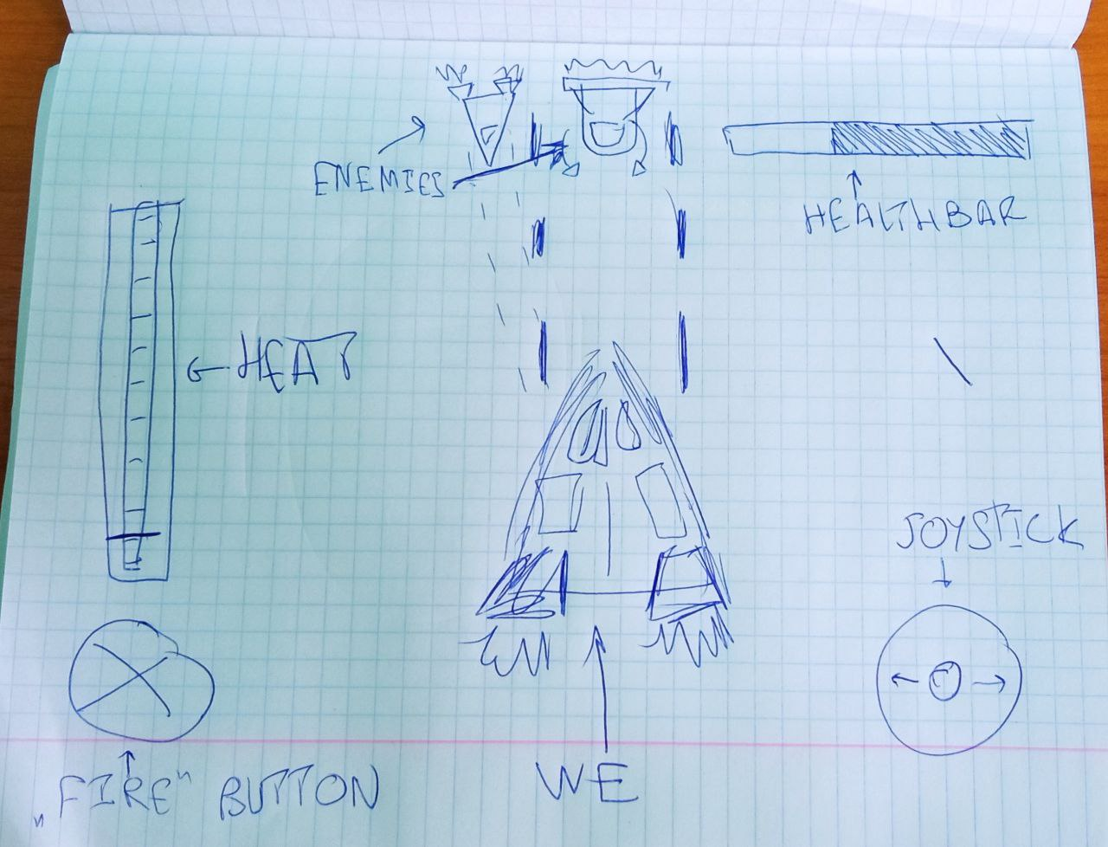
Постановка задачи
Игра:

